Slide 1

Bài 28 - Tiết 1
Bài 28 - Tiết 1
CỘNG HAI SỐ THẬP PHÂN
CỘNG HAI SỐ THẬP PHÂN

Slide 2


YÊU CẦU CẦN ĐẠT
– HS thực hiện được phép cộng hai số thập phân, nhận biết được các tính chất của phép cộng các số thập phân.
– Vận dụng được các tính chất của phép cộng trong thực hành tính, giải quyết vấn đề đơn giản liên quan đến phép cộng các số thập phân.
– HS có cơ hội phát triển các năng lực tư duy và lập luận toán học, mô hình hoá toán học, giao tiếp toán học, giải quyết vấn đề toán học và các phẩm chất trách nhiệm, chăm chỉ.

Slide 3



Slide 4


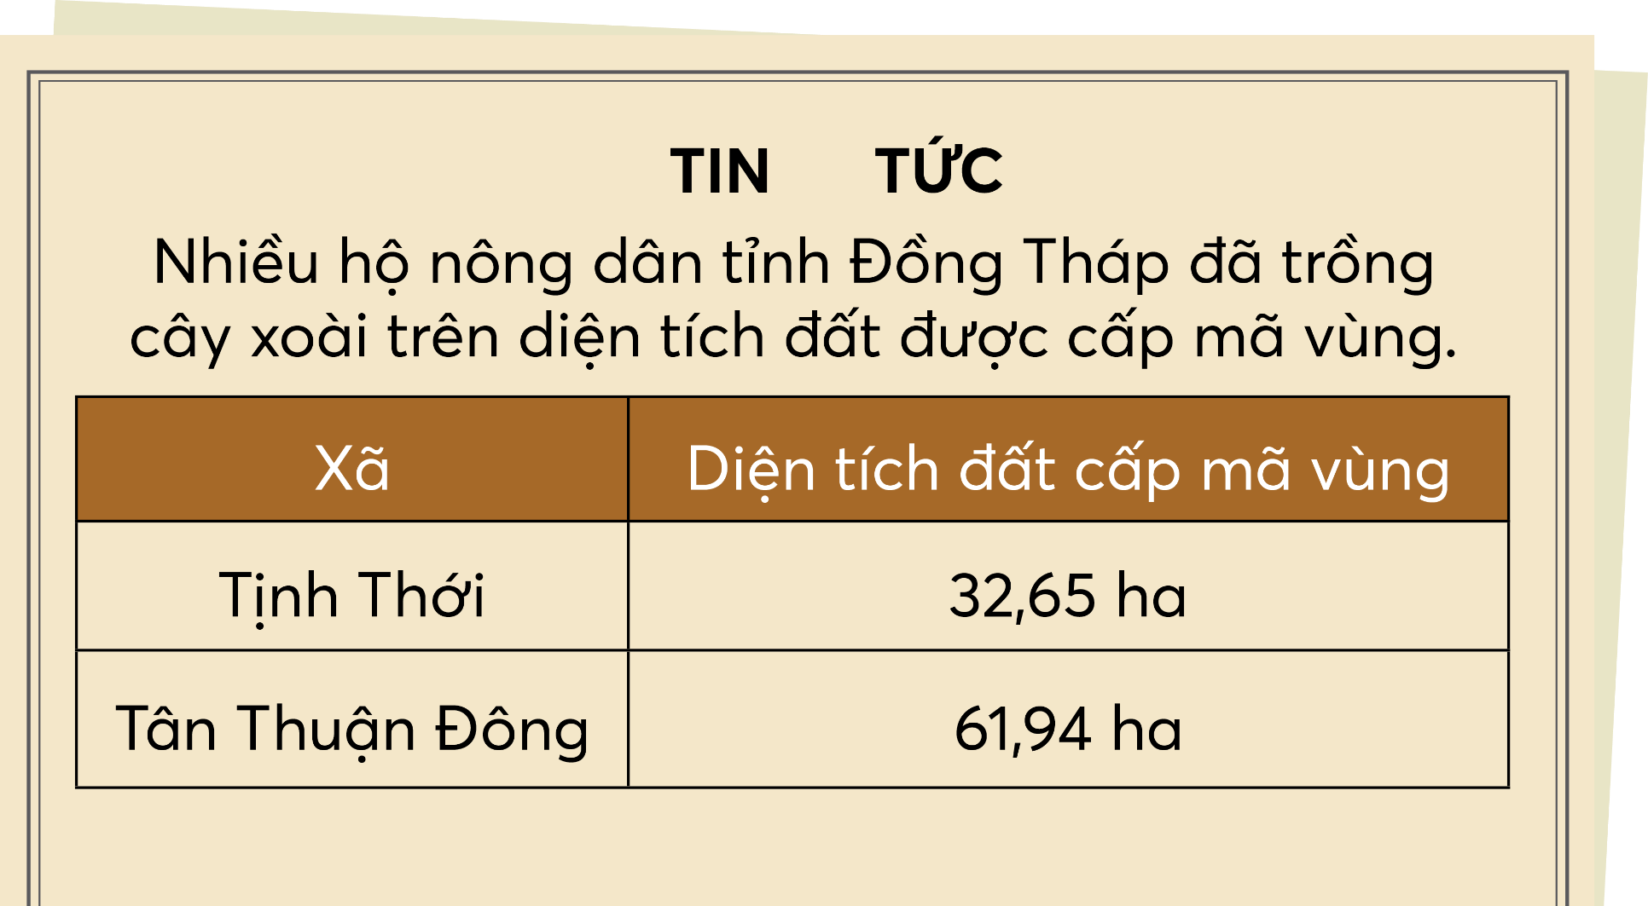

Slide 5
Khám phá
Khám phá

Slide 6
Ví dụ 1: Phép cộng 32,65 + 61,94 = ?
Chuyển số thập phân thành phân số thập phân rồi thực hiện phép cộng với các phân số thập phân, rồi viết kết quả thành số thập phân.

Slide 7


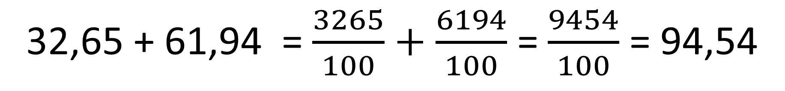
Ví dụ 1: Phép cộng 32,65 + 61,94 = ?
Ta có: 32,65 = $\frac{3265}{100}$
Ta có: 61,94 = $\frac{6194}{100}$
32,65 + 61,94 = $\frac{3265}{100}+\frac{6194}{100}$ = $\frac{9454}{100}$ = 94,54
Vậy: 32,65 + 61,94 = 94,59

Slide 8
32,65 + 61,94 = 94,59
Phép cộng 32,65 + 61,94 = ?
Đặt tính và tính như sau:
- Đặt tính.
- Thực hiện phép cộng như cộng hai số tự nhiên.
- Viết dấu phẩy ở tổng thẳng cột với các dấu phẩy của các số hạng.
32,65 61,94
+
,
94 59

Slide 9
LƯU Ý
• Khi đặt tính các chữ số ở cùng một hàng thẳng cột với nhau.
• Các dấu phẩy thẳng cột với nhau.
• Đặt tính cẩn thận.
• Khi tính luôn lưu ý việc “có nhớ”.

Slide 10
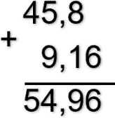
Ví dụ 2: Phép cộng 45,8 + 9,16 = ?
Đặt tính rồi tính.

Slide 11




Muốn cộng
2 số thập phân
ta làm như thế nào?
- Viết số hạng này dưới số hạng kia sao cho các chữ số ở cùng một hàng đặt thẳng cột với nhau.
- Cộng như cộng các số tự nhiên.
- Viết dấu phẩy ở tổng thẳng cột với các dấu phẩy của các số hạng.

Slide 12

Thực hành

Slide 13

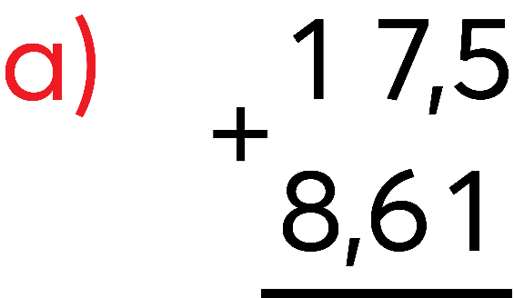
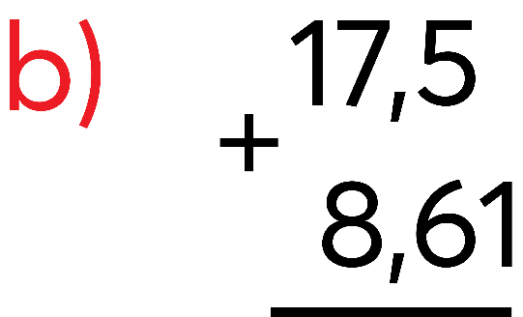
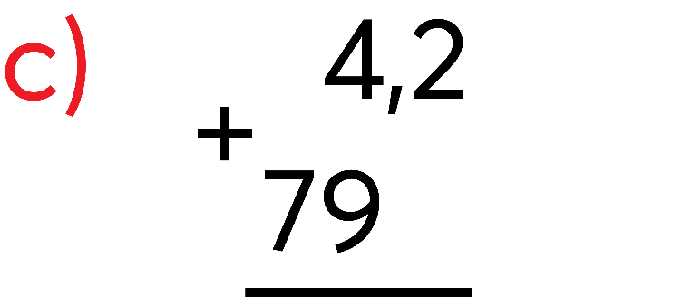
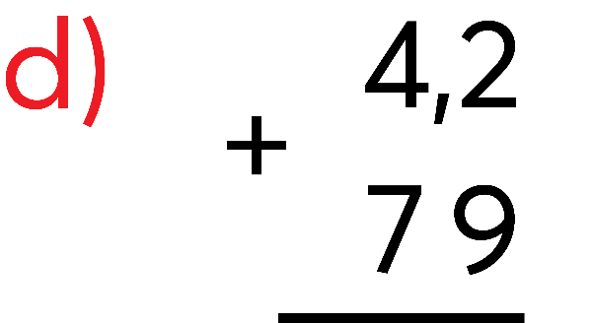
Cách đặt tính nào sai?

Slide 14
ĐẶT TÍNH
• Khi đặt tính các chữ số ở cùng một hàng thẳng cột với nhau.
• Các dấu phẩy thẳng cột với nhau.

Slide 15
Cách đặt tính nào sai?
Sai vì: Các số ở các hàng và các dấu phẩy không thẳng cột, ...
ĐÚNG

Slide 16
Cách đặt tính nào sai?
Sai vì: Các số ở các hàng và các dấu phẩy không thẳng cột, ...
ĐÚNG

Slide 17

Đặt tính rồi tính.
a) 51,4 + 23,7 b) 51,3 + 2,68
c) 0,657 + 14,81 d) 36 + 2,94

Slide 18
a) 51,4 + 23,7 b) 51,3 + 2,68
51,3
51,4
+
+
2,68
23,7
53,98
75,1

Slide 19
c) 0,657 + 14,81 d) 36 + 2,94
36
0,657
+
+
2,94
14,81
38,94
15,467

Slide 20


Slide 21


Muốn cộng hai số thập phân ta làm như thế nào?

Slide 22

TẠM BIỆT!

